Slide 1
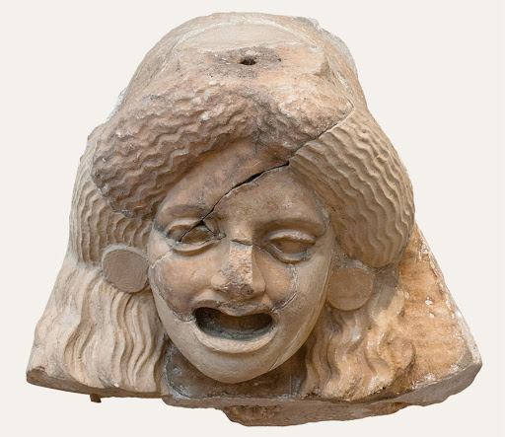
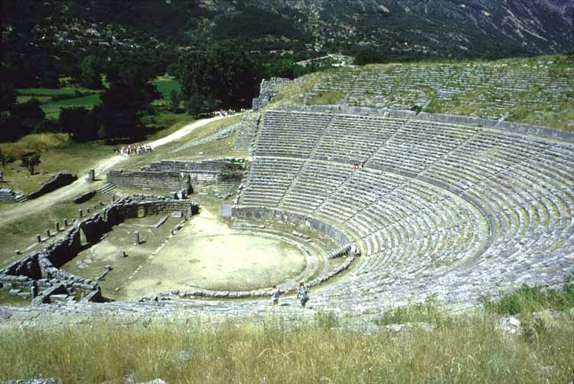
Το 2^{ο} Γυμνάσιο Αρτέμιδος στο αρχαίο θέατρο της Δωδώνης

Slide 2
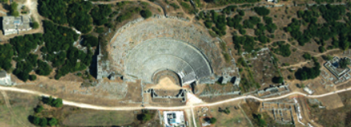
Ο ευρύτερος αρχαιολογικός χώρος, η τοποθεσία
Βρίσκεται 15 χιλιόμετρα από τα Ιωάννινα στην κοιλάδα κάτω από το βουνό Τόμαρος.
Εκεί κτίστηκε ιερό αφιερωμένο στη λατρεία του Δία και της Διώνης
Αρχικά οι τελετές γίνονταν κάτω από την ιερή βελανιδιά του Δία που ήταν η πρώτη κατοικία του.

Slide 3
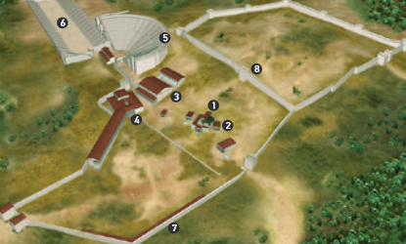
Το 4^{ο} αι. π.Χ γύρω από το ιερό δέντρο χτίστηκαν τα ιερά του Δία και της Διώνης (1,2)
Τρισδιάστατη αναπαράσταση του αρχαιολογικού χώρου του 3^{ου} αι. π.Χ

Slide 4
Τον 3^{ο} αι. π.Χ όταν βασιλιάς της Ηπείρου ήταν ο Πύρρος κτίστηκαν
Το Βουλευτήριο 3
Το Πρυτανείο 4
Το Θέατρο 5
Το Στάδιο 6

Slide 5
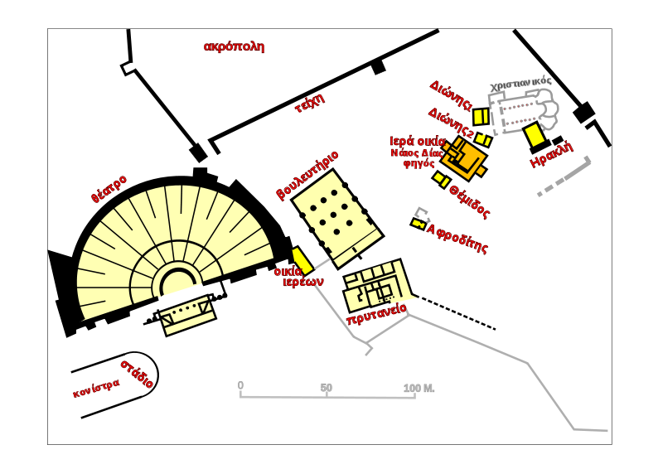
Το ιερό και το μαντείο συνέχισαν να λειτουργούν μέχρι τον 4ο αι. μ.Χ. και μετά εγκαταλείφθηκαν, αφού ο χριστιανισμός είχε πια αρχίσει να παίρνει τη θέση της αρχαίας λατρείας.
Το πιο επιβλητικό κτίσμα που δεσπόζει στο χώρο σήμερα είναι το αρχαίο θέατρο

Slide 6
Το αρχαίο θέατρο

Slide 7
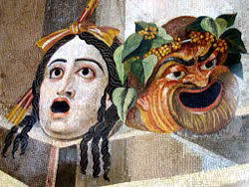
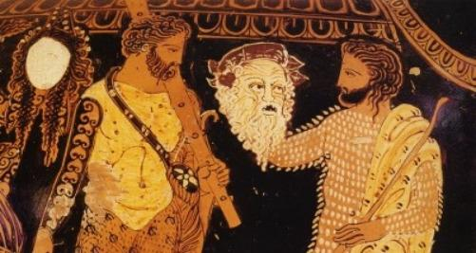
Η ιστορία του
Χτίστηκε τον 3^{ο} αι. π.Χ
Εκεί γίνονταν οι δραματικοί και μουσικοί αγώνες των Ναϊων γιορτής προς τιμήν του Νάιου Δία που τελούνταν κάθε 4 χρόνια
Τη ρωμαϊκή εποχή, στα χρόνια του αυτοκράτορα Οκταβιανού Αυγούστου (27 π.Χ.-14 μ.Χ.), μετατράπηκε σε αρένα και φιλοξενούσε μονομαχίες και θηριομαχίες.

Slide 8
Το τεράστιο κοίλο του θεάτρου διαμορφώθηκε σε φυσική κοιλότητα στους πρόποδες του όρους Τόμαρος.
Το κοίλο χωριζόταν με τέσσερις οριζόντιους διαδρόμους σε τρία τμήματα (19 σειρές εδωλίων το κάτω, 15 το μεσαίο και 21 το επάνω) και με δέκα κλίμακες σε εννέα κερκίδες.
Η κατώτερη σειρά εδωλίων ήταν η λεγόμενη προεδρία, είχε λίθινα καθίσματα και προοριζόταν για τα επίσημα ή τιμώμενα πρόσωπα.

Slide 9
Η πρόσβαση των θεατών στο κοίλο γινόταν με μεγάλες κλίμακες, που ξεκινούσαν από τις παρόδους, και η αποχώρησή τους από πλατιά έξοδο στην κορυφή της κεντρικής κερκίδας.
Η ορχήστρα δεν αποτελούσε ολόκληρο κύκλο και είχε διάμετρο 18,70 μ.
Στο κέντρο της ένας λαξευμένος βράχος αποτελούσε τη βάση του βωμού του Διονύσου, της θυμέλης.

Slide 11
Η σκηνή του θεάτρου ήταν διώροφο, ορθογώνιο κτήριο με ισοδομική τοιχοποιία και διαστάσεις 31,20 x 9,10 μ.
Στις άκρες του υπήρχαν δύο τετράγωνες αίθουσες, τα παρασκήνια, και μεταξύ αυτών τέσσερις πεσσοί.
Στη νότια και βόρεια πλευρά της σκηνής διαμορφώθηκαν δωρικές στοές, οι οποίες περιέβαλλαν το δρόμο που οδηγούσε προς το ιερό, ενώ στο ανατολικό και δυτικό άκρο υπήρχαν οι πάροδοι, από τις οποίες εισέρχονταν οι θεατές και οι ηθοποιοί στην ορχήστρα.

Slide 12
Μετά την καταστροφή του ιερού της Δωδώνης από τους Αιτωλούς, το 219 π.Χ., το θέατρο, όπως και τα άλλα οικοδομήματα του ιερού, επανακατασκευάσθηκαν.
Τότε το προσκήνιο έγινε λίθινο και μπροστά από τα παρασκήνια προστέθηκαν δύο μικρότερα δωμάτια, στην εξωτερική πλευρά των οποίων κτίσθηκαν δύο μνημειακά πρόπυλα με ιωνικούς ημικίονες.
Με τη μορφή αυτή διατηρήθηκε το θέατρο ως το 167 π.Χ., όταν πλέον η Μακεδονία και η Ήπειρος καταλήφθηκαν από τους Ρωμαίους και το ιερό καταστράφηκε πάλι.

Slide 13
Η σκηνή του θεάτρου πυρπολήθηκε, όπως δείχνουν ίχνη φωτιάς, που διαπιστώθηκαν κατά τις ανασκαφές, και ανοικοδομήθηκε με την ανασύσταση του Κοινού των Ηπειρωτών το 148 π.Χ.
Στη θέση των κιόνων, που βρίσκονταν μεταξύ των παρασκηνίων, κτίσθηκαν πλέον τοίχοι με ασβέστη και λιθάρια.
Η κανονική μορφή του θεάτρου, όμως, δεν διατηρήθηκε για πολύ, αφού στα χρόνια του Αυγούστου, τον 1ο αι. π.Χ., το μνημείο διαμορφώθηκε σε αρένα.

Slide 14
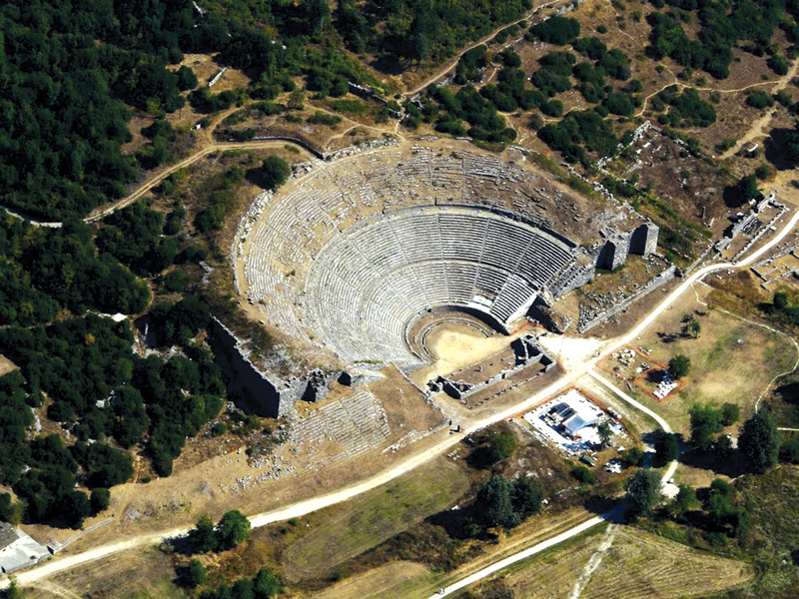

Slide 15
Αφαιρέθηκαν οι πρώτες σειρές εδωλίων και κτίστηκε ένας τοίχος ύψους 2,80 μ. για την προστασία των θεατών από τα άγρια ζώα, ενώ η ορχήστρα και η σκηνή καλύφθηκαν με επιχώσεις ύψους 0,50 μ.
Η αρένα έφθανε μέχρι τη σκηνή και είχε ωοειδές σχήμα.
Σε δύο τριγωνικά δωμάτια, που σχηματίσθηκαν από τον τοίχο προστασίας και τον τοίχο της σκηνής, φυλάσσονταν τα άγρια ζώα.
Το θέατρο διατηρήθηκε με αυτή τη μορφή έως τα τέλη του 4ου αι. μ.Χ., οπότε και σταμάτησε να λειτουργεί.

Slide 16
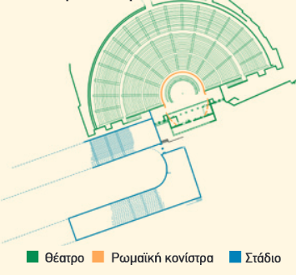
Τα βασικά μέρη
Η ορχήστρα
Η σκηνή
Το κοίλο

Slide 17
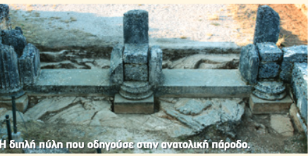
Η ορχήστρα
Οι πάροδοι : οι δύο είσοδοι δεξιά και αριστερά της σκηνής που σχημάτιζαν δύο διαδρόμους ανάμεσα στη σκηνή και το κοίλο
Σε κάθε είσοδο είχε διαμορφωθεί μία διπλή πύλη, με δύο ανοίγματα .
Σήμερα σώζεται μόνο το κάτω μέρος των κιόνων που στήριζαν τις πύλες.

Slide 18
η ορχήστρα είχε διάμετρο 19 μέτρα
στο κέντρο της βρισκόταν η θυμέλη, ο βωμός του Διονύσου.
Γύρω υπήρχε αποχετευτικός αγωγός που συγκέντρωνε τα νερά της βροχής. Από εκεί, μέσω ενός δεύτερου υπόγειου αγωγού, τα νερά κυλούσαν κάτω από τη σκηνή και απομακρύνονταν.
Όταν το θέατρο έγινε ρωμαϊκή αρένα, η ορχήστρα καλύφθηκε με χώμα που σκέπασε τον αγωγό και τη θυμέλη.
Από τότε η ορχήστρα ονομάστηκε κονίστρα από τη λέξη «κόνις» που στα αρχαία ελληνικά σημαίνει «σκόνη».

Slide 20
Το μαντείο
Το μαντείο στην αρχή ήταν υπαίθριο, με μια οξιά (ιερή φηγός), που γύρω είχε έναν περίβολο από χάλκινους λέβητες πάνω σε τρίποδες, οι οποίοι με τους ήχους που έκαναν όταν χτυπούσαν μεταξύ τους αλλά και σε συνδυασμό με το θρόισμα των φύλλων του δέντρου και άλλους ήχους (περιστέρια, πηγή κτλ.) έδιναν τους χρησμούς, τούς οποίους ερμήνευαν οι ιερείς και οι ιέρειες.
Σύμφωνα με μια νέα ερμηνεία, ο μαντικός ήχος προερχόταν από χάλκινα αντικείμενα παρόμοια με τα κινέζικα wind chimes που κρεμόντουσαν στην οξιά και ηχούσαν με το φύσημα του ανέμου.

Slide 21
Οι ιερείς Ελλοί δεν έπλεναν ποτέ τα πόδια τους και σέρνονταν στο χώμα για να έχουν επαφή με τη γη.
Στις ρίζες της οξιάς, στην αρχή πιστευόταν ότι κατοικούσε η Γαία, αλλά με το Δωδεκάθεο αντικαταστάθηκε από το Δία και τη γυναίκα του Διώνη. Λεγόταν και Νάιος Δίας από το αρχαιοελληνικό «ναίω»=κατοικώ, γι’ αυτό και οι αγώνες που διεξάγονταν προς τιμή του κάθε 4 χρόνια στο κοντινό στάδιο λέγονταν Νάια

Slide 23
Το 167 π.Χ., το ιερό, όπως και άλλες 70 ηπειρωτικές πόλεις, καταστράφηκε από τους Ρωμαίους με επικεφαλής τον Αιμίλιο Παύλο, αλλά ανοικοδομήθηκε πάλι από τον Αύγουστο μόλις το 31, μετά τη νίκη του στο Άκτιο, ο οποίος και μετέτρεψε και το θέατρο σε αρένα.
Από τότε όμως δεν άκμασε ξανά. Ένας από τους τελευταίους χρησμούς σε επίσημο πρόσωπο ήταν αυτός που ζητήθηκε από τον Ιουλιανό τον Παραβάτη για την εκστρατεία του κατά των Πάρθων το 362.

Slide 24
Στα βυζαντινά χρόνια, κατά τη βασιλεία του Θεοδόσιο Α' το 391, κάποιος έκοψε το ιερό δέντρο και το ιερό εγκαταλείφθηκε, ενώ πάνω στα ερείπιά του χτίστηκε χριστιανική εκκλησία.
Οι τελευταίες μαρτυρίες χρονολογούνται από τον 6ο αιώνα, όταν επιδρομές βαρβάρων ερήμωσαν την περιοχή και με τον καιρό η λάσπη από τις πλαγιές του Τόμαρου σκέπασε τα πάντα.

Slide 25
Ετυμολογία του ονόματος
Υπάρχουν πολλές αναφορές για την ονομασία του ιστορικού ονόματος Δωδώνη, Μερικοί πιστεύουν πως έρχεται απο τον Δία κύρια λατρεία του μαντείου, άλλοι απο την Δώδωνα νύμφη και άλλοι απο το ρήμα "Δωδώ" που σημαίνει μπουμπουνητό και άλλοι απο το ρήμα Δίδωμι, που σημαίνει πλούσια η εύφορη επειδή η πεδιάδα ήταν γεμάτη καρπούς και έδινε στον κόσμο.

Slide 26
Δικτυογραφία
https://el.wikipedia.org/wiki/%CE%91%CF%81%CF%87%CE%B1%CE%AF%CE%B1_%CE%94%CF%89%CE%B4%CF%8E%CE%BD
https://www.artandlife.gr/ioannina/theater CE%B7
https://www.dodoni.gr/to-theatro
http://ancienttheater.culture.gr/el/psifiaki-bibliothiki/--17/44-theatro-dodonis-1/file
https://www.timesnews.gr/paramerizontas-to-peplo-toy-chronoy-archaio-theatro-dodonis/
https://el.wikipedia.org/wiki/%CE%91%CF%81%CF%87%CE%B1%CE%AF%CE%BF_%CE%B5%CE%BB%CE%BB%CE%B7%CE%BD%CE%B9%CE%BA%CF%8C_%CE%B8%CE%AD%CE%B1%CF%84%CF%81%CE%BF
https://www.sostis.gr/blog/item/258-autognwsia-th
https://etravelnews.gr/perifereia-epirou-dimiourgia-psifiakon-xenagiseon-1/
http://katchiot.blogspot.com/2014/05/blog-post_4.html
https://www.eduguide.gr/nea2019/arxaio-ellhniko-8eatro-kai-drama-anoikto-diadiktyako-ma8hma-mesw/

Slide 27
https://el.wikipedia.org/wiki/%CE%91%CF%81%CF%87%CE%B1%CE%AF%CE%B1_%CE%94%CF%89%CE%B4%CF%8E%CE%BD
https://www.artandlife.gr/ioannina/theater CE%B7
https://www.dodoni.gr/to-theatro

Slide 28
Οι μαθητές της Γ τάξης του 2^{ου} Γυμνασίου Αρτέμιδος, τη σχολική χρονιά 2019-2020, υιοθετούν το αρχαίο θέατρο και το μαντείο της Δωδώνης.
Υπεύθυνες καθηγήτριες :
Τσαούση Ελένη και Γούναρη Μαρινέττα, Φιλόλογοι.

